Slide 1
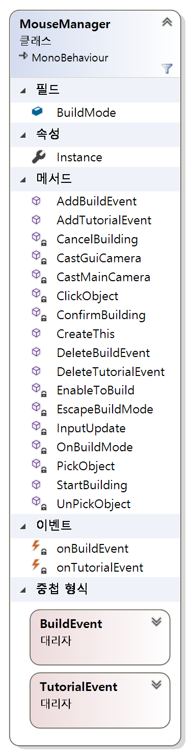
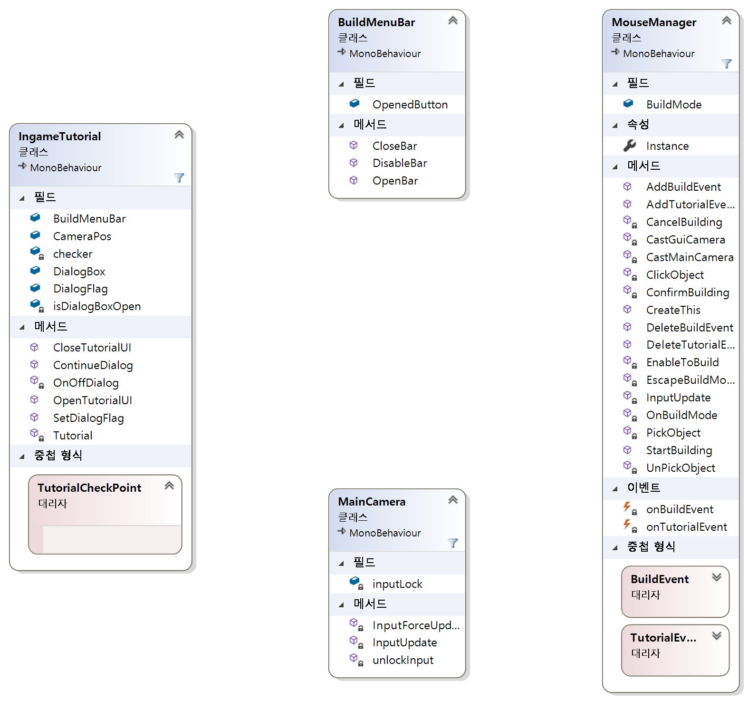

Slide 2
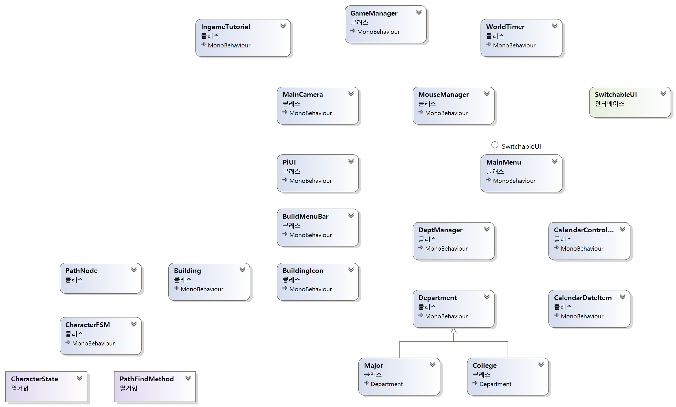

Slide 6



Slide 7
총장님 타이쿤
게임 시작
게임 종료

Slide 8
튜토리얼
개강!
개강!

Slide 10
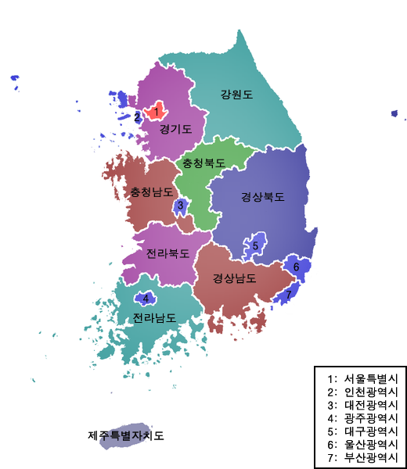

Slide 11

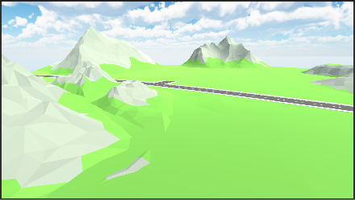




Slide 12



Slide 13




Slide 14




Slide 15





대학
학과
증설
폐쇄
연구

Slide 16




모집공고 갱신
김예진
배병철
서범주
$4,300 / 월
$6,300 / 월
$4,300 / 월
명성
수업
명성 77
수업 99
명성
수업
카리스마
연구
카리스마 97
연구 89
카리스마
연구
채용
채용
채용

